Slide 1



Group project
2023 – 09
Site Renewal
조별과제
이편현세상조 _이의정, 편수정, 김도현
Site Renewal Group project

Slide 2
Group project
TABLE OF
CONTENTS
01
주제 선정
02
브랜드 지정
03
브랜드 소개
04
브랜드 지정 이유
05
리서치(컨셉 및 방향성)
06
Q & A
Subject selection
Brand Selection
Brand Introduction
Reason for selection
Research
Concept

Slide 3
Group project
Subject Selection
주제 선정
Camping
캠핑
Subject selection
Brand Selection
Brand Introduction
Reason for selection
Research
Concept

Slide 4

Group project
Brand Selection
브랜드 지정
그립스와니
Subject selection
Brand Selection
Brand Introduction
Reason for selection
Research
Concept

Slide 5
Group project
Brand Introduction
브랜드 소개
- 1848년 금 채굴자로부터 시작
- 소와 염소 가죽으로 버팔로 장갑을 만든 것이 시초.
- 확실한 기술력으로 캠핑용품까지 인정받은 브랜드
Subject selection
Brand Selection
Brand Introduction
Reason for selection
Research
Concept

Slide 6
Group project
Brand Introduction
＇듀폰＇
KEVLAR 개발
'장인의 고집'
스와니 옐로우
19세기 중반 (170년전)
미국의 마을에서 시작된
장갑회사를 기원으로
한 glove brand 2008년 캠프웨어 회사로 재탄생
과거에는 등불이 적고
글러브를 떨어뜨렸을 때에
어둠 속에서도 쉽게 찾을 수 있게 노랑색으로 제작
시그니처 메인 컬러를 유지
538℃ 까지의 내열성을
가지며 강철 대비 5배의 강도를 가진 마법의 섬유
Subject selection
Brand Selection
Brand Introduction
Reason for selection
Research
Concept

Slide 7
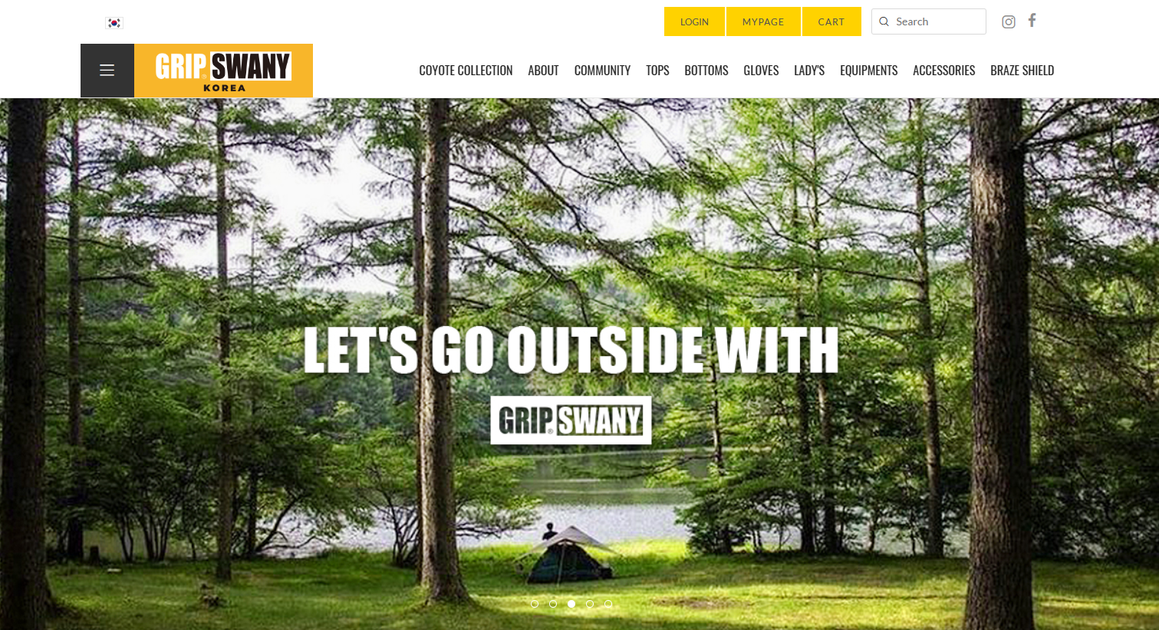
Group project
Reason for selection
브랜드 선정이유
- 프리미어 브랜드를 표현하지 못한 사이트
- 고사양 제품의 장점 부각이 미흡함
Subject selection
Brand Selection
Brand Introduction
Reason for selection
Research
Concept

Slide 8

Group project
Research
리서치 유사브랜드
-태양의 신 헬리오스, 밤의 여신 녹스의 합성어
해와 달을 의미
-밤 하늘을 마음껏 즐길 수 있는 야외 아웃도어
생활에 또 다른 즐거움을 준다는 의미
헬리녹스
Subject selection
Brand Selection
Brand Introduction
Reason for selection
Research
Concept

Slide 9
Group project
Rival brand
리서치 유사브랜드
Brand Moto
동아 알루미늄
품질에 집중
DAC
(동아 알루미늄) 의 기술로부터 뻗어 나온 우수한 기술력
'Sitting is Believing‘
'앉는 것이 믿는 것'
'꽃이 나비를 따라가지 않는다.'
품질에 대한 자부심
Subject selection
Brand Selection
Brand Introduction
Reason for selection
Research
Concept

Slide 10
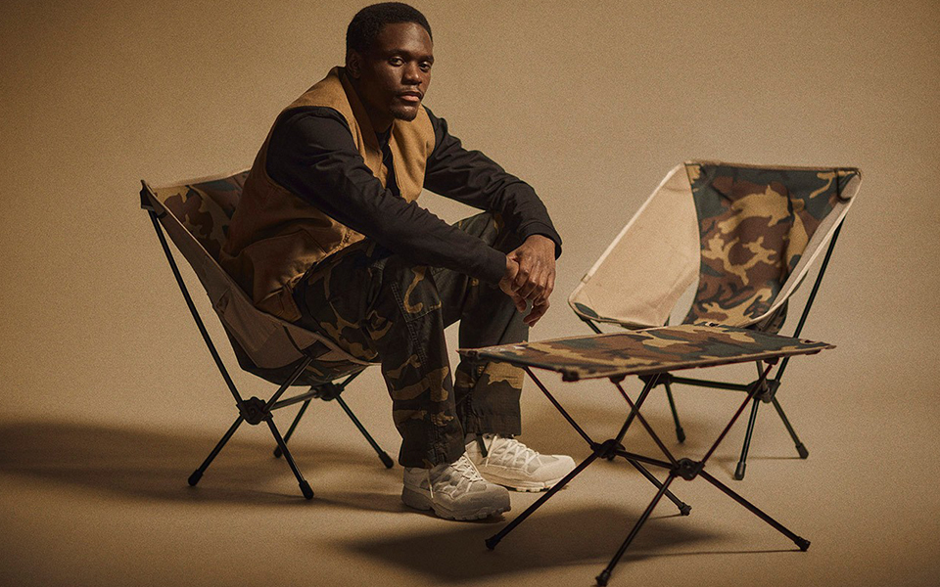
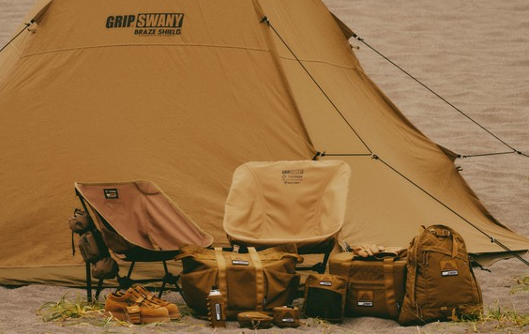
Group project
Rival brand
리서치 유사브랜드
스타벅스·유니클로와 협업
그립스와니(GRIP SWANY)와 협업
Subject selection
Brand Selection
Brand Introduction
Reason for selection
Research
Concept

Slide 11
Group project
Research
리서치 트렌드
팬데믹 기간 동안 대면접촉을 피하는 언택트 여행이 트렌드로 자리 잡음
- 야외에서 소규모를 즐길 수 있는 차박, 캠핑이 유행이 됨
캠핑에 대한 관심과 수요가 높아짐
Subject selection
Brand Selection
Brand Introduction
Reason for selection
Research
Concept

Slide 12
Group project
Research
리서치 트렌드
캠핑 장비의 간소화
감성이 동반되는 텐트
복잡한 설치로 진입장벽이 높았지만
초보들도 편하게 이용할 수 있게끔
제품들의 우수한 품질로 설치의 간소로 캠핑의 대중성이 높아짐
원목제품이나 알 전구 등 잘 세팅 된 다양한 장비 사이에서 설정 샷을 찍는 캠퍼들이 늘어나 미적 요소가 중요해짐
Subject selection
Brand Selection
Brand Introduction
Reason for selection
Research
Concept

Slide 13
Group project
Concept
컨셉 및 방향성
High-end
비슷한 기능을 가진 기종 중에서 기능이 가장 우수한 제품
Subject selection
Brand Selection
Brand Introduction
Reason for selection
Research
Concept

Slide 14
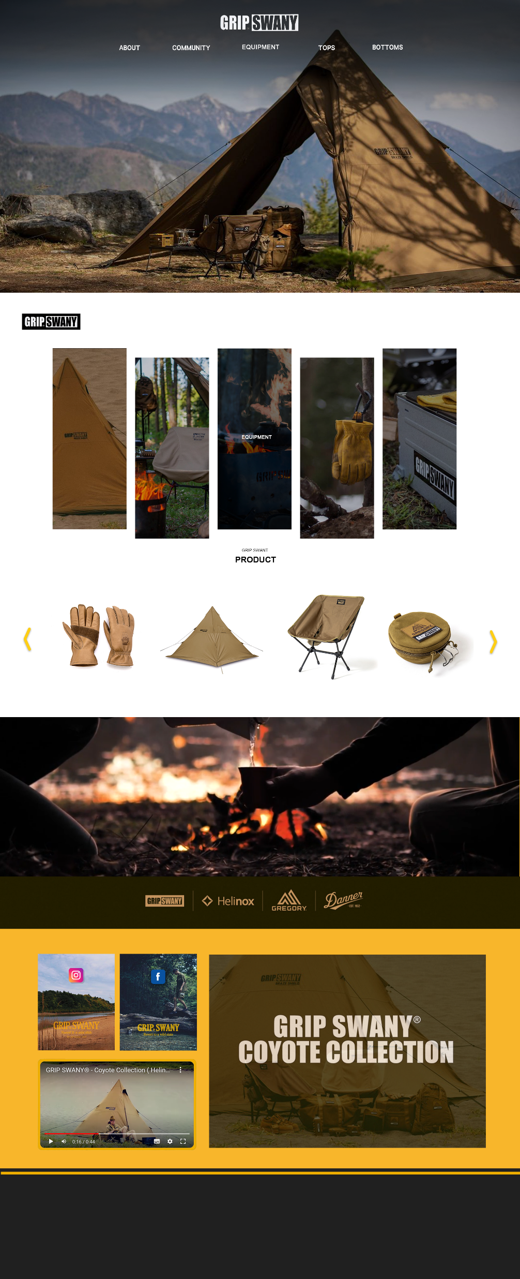
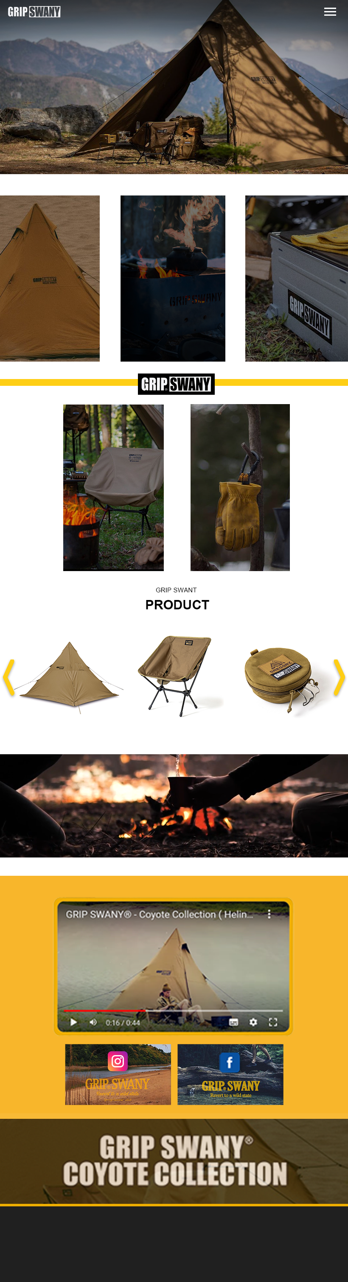
Group project
Layer
레이아웃
PC_standard min-width 1200
Mo_standard max-width 1199

Slide 15
Group project
Layer
Pc_레이아웃
메인 Menu
스와니 엘로우 포인트
메인 Banner
영상 및 이미지 삽입

Slide 16
Group project
Layer
Pc_레이아웃
카테고리
이미지가 상하로 내려감
이미지 효과
Hover이미지 확대
이미지 밝기 낮아짐
글자 나타남

Slide 17
Group project
Layer
Pc_레이아웃
추천 Menu
Hover하면 이미지 변경
넘어가는 애니메이션
영상 이미지
고정영상으로 스크롤 이동

Slide 18
Group project
Layer
Pc_레이아웃
SNS 및 컬렉션
스와니 엘로우 포인트
이미지 효과
밑에서 위로 올라옴

Slide 19
Group project
Layer
Mo_레이아웃
메인 Menu
우측 상단 박스로 전환
메인 Banner
영상 및 이미지 동일

Slide 20
Group project
Layer
레이아웃
카테고리
상단 3개 하단 2개로 변경
효과동일

Slide 21
Group project
Layer
레이아웃
제품 이미지
4개에서 3개로 변경
넘어가는 애니메이션 동일
이미지 효과
Hover이미지 확대
이미지 밝기 낮아짐
글자 나타남

Slide 22
Group project
Layer
레이아웃
SNS 및 컬렉션
수직으로 배열 변경
이미지가 밑에서 올라옴

Slide 23
Group project
2023 – 09
Q & A
Site Renewal Group project

Slide 24
Group project
2023 – 09
감사합니다.
이편현세상조
이의정, 편수정, 김도현
Site Renewal Group project

